Slide 1
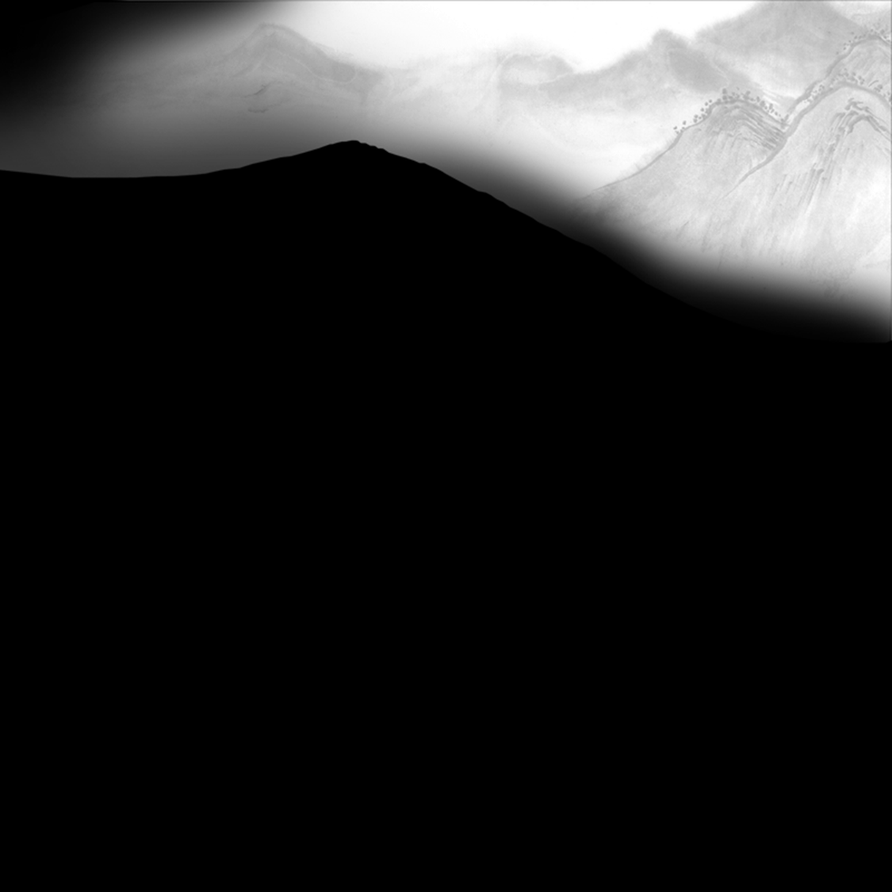

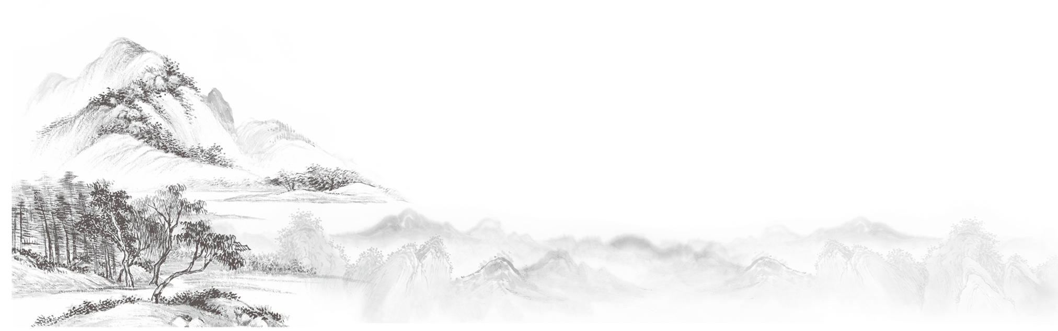
W4-B组
项目总结汇报
http://172.16.42.201:3000/W4-B/GameDemo/src/master

Slide 2


宫商角徵羽
壹·游戏项目介绍
贰·最终目标
叁·项目完成情况
肆·收获的经验与教训

Slide 3
宫商角徵羽
壹·游戏项目介绍
贰·最终目标
叁·项目完成情况
肆·收获的经验与教训
项目总结汇报

Slide 4
壹·游戏项目介绍
游戏类型
游戏故事背景
2D
横
版
冒
险
闯
关
类
游
戏
主角曾是一名古代著名的乐师，但是因为一场意外，乐师失去了吹奏乐曲的能力，但是乐师并没有因此而自暴自弃，而是选择了重新去学习宫、商、角、徵、羽五声音阶。

Slide 5
壹·游戏项目介绍
游戏玩法
玩家需操作主角躲避障碍，获得宫、商、角、徵、羽五种音符，并且在对应的音乐门附近吹奏完一小段曲子，唤醒音乐门并通过对应的音乐门的考验方可通关。
音乐元素
冒险解谜
轻松休闲
古风

Slide 6
贰·最终目标
最终目标：21个需求
其中包括：
文档6份
场景7个
功能8项
开始界面
加载界面
宫场景
商场景
角场景
徵场景
羽场景
主角
近战小怪
远程小怪
场景音符道具
功能门
显示生命值
显示玩家所拥有的音符类型
乐谱
组员信息表
游戏策划案
交付结果清单
功能描述表
开发培训指南
项目展示ppt

Slide 7
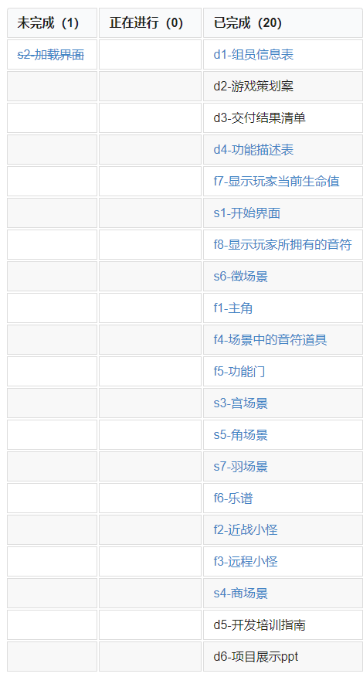
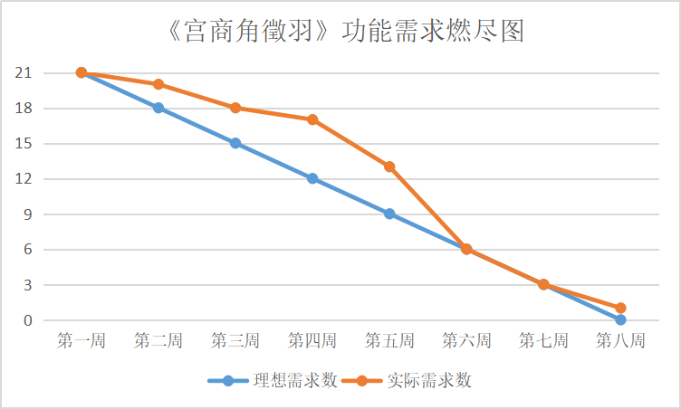
叁·项目完成情况

Slide 8
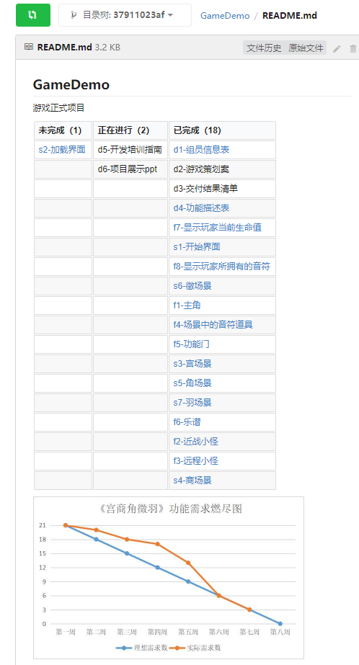
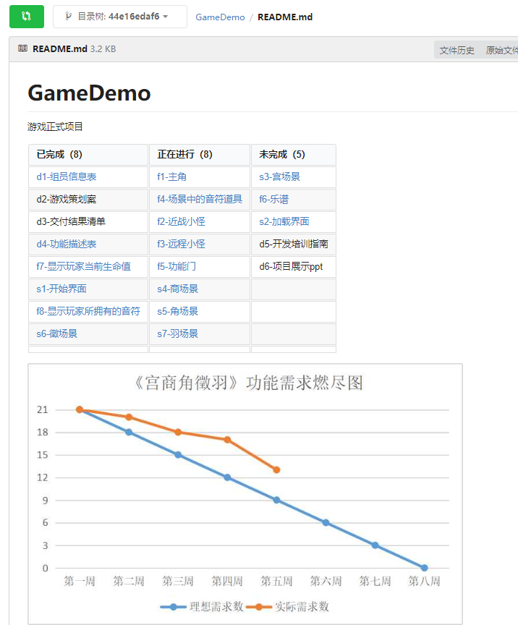
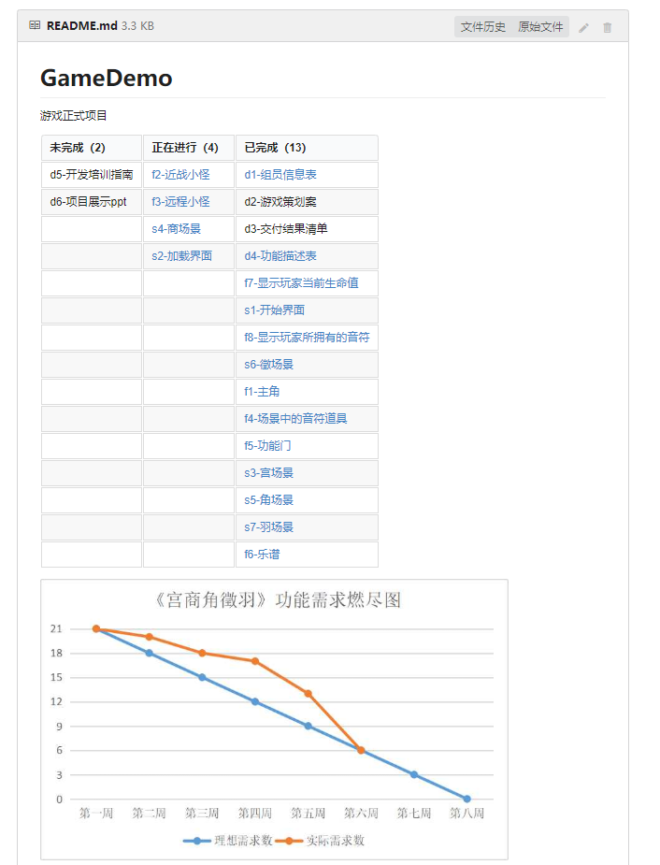
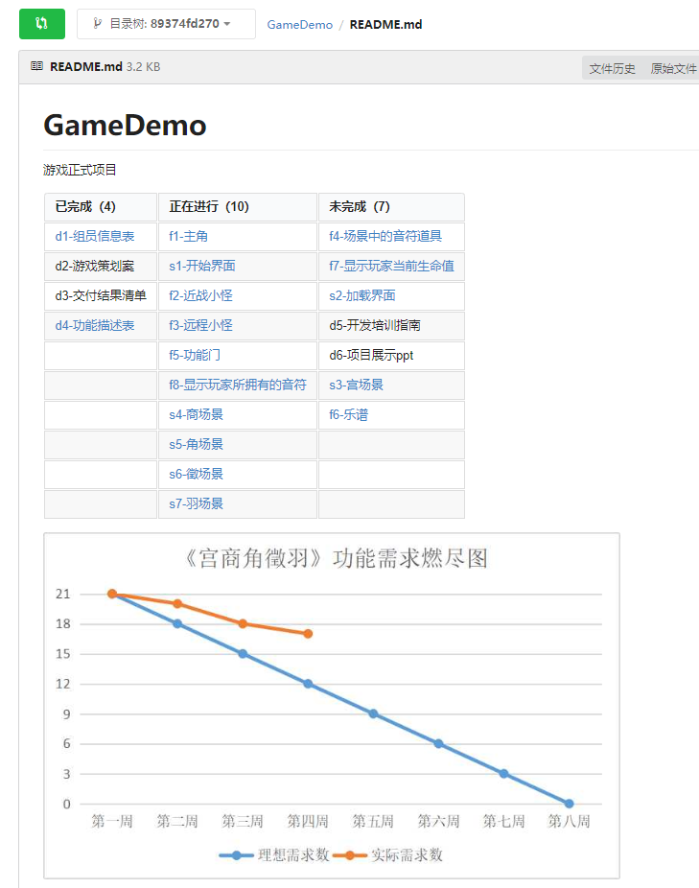
燃尽图（证明材料展示）

Slide 9
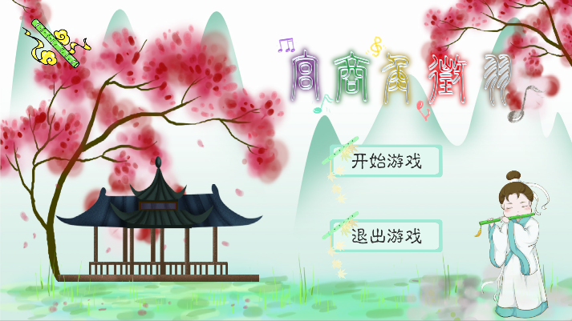
项目成果展示
场景-开始界面

Slide 10
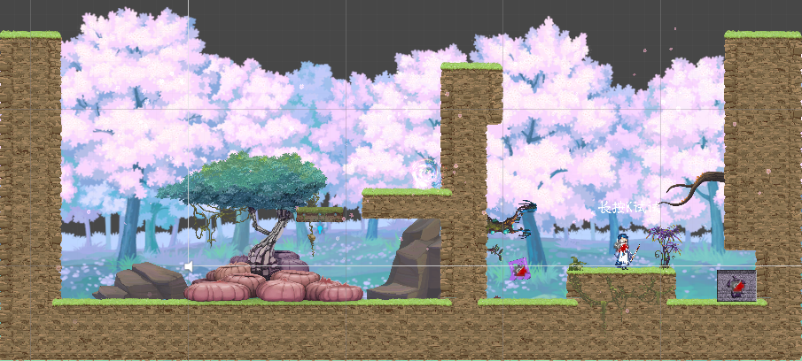
项目成果展示
场景-宫场景

Slide 11
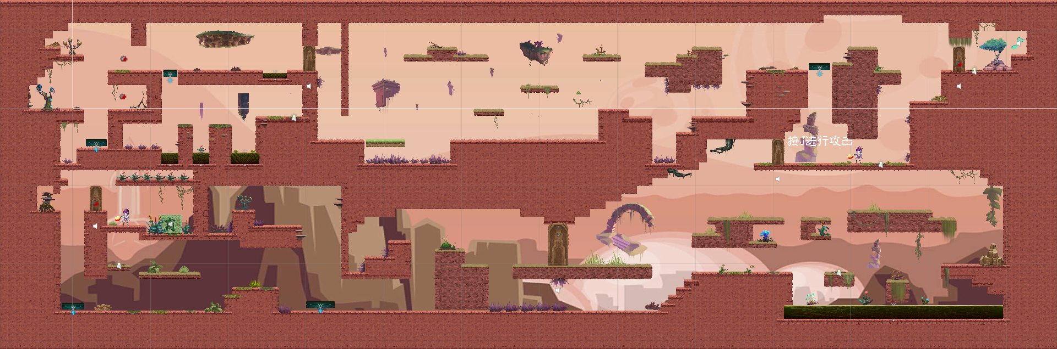
项目成果展示
场景-商场景

Slide 12
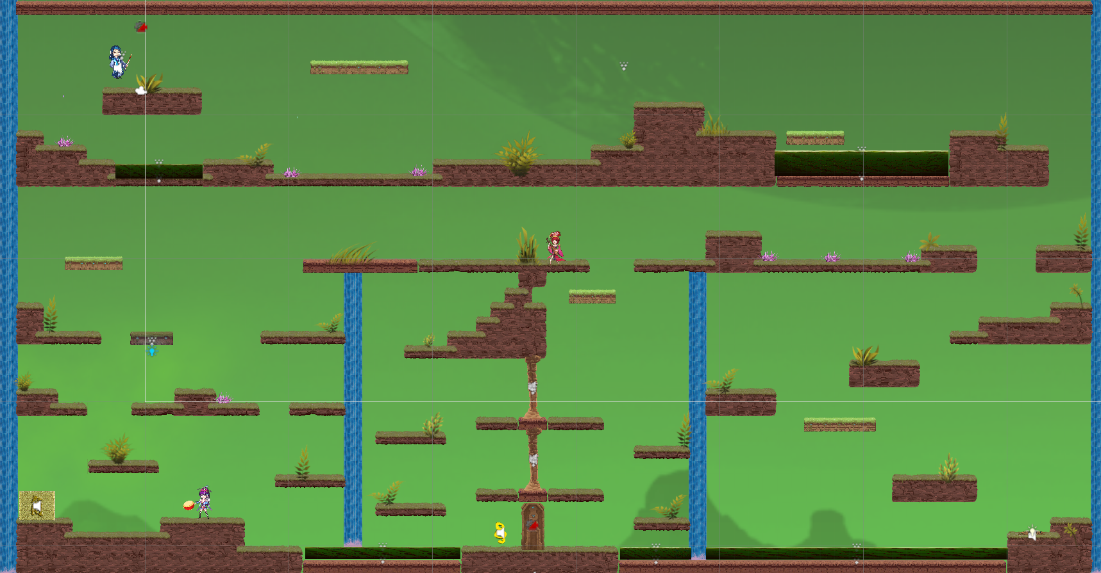
项目成果展示
场景-角场景

Slide 13
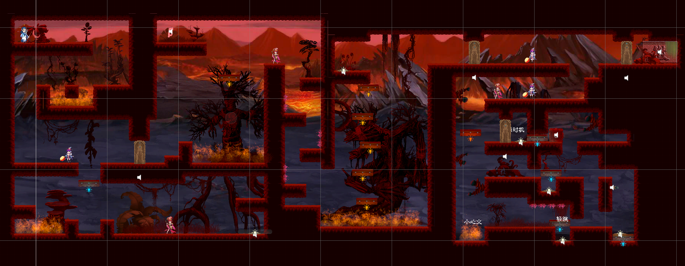
项目成果展示
场景-徵场景

Slide 14
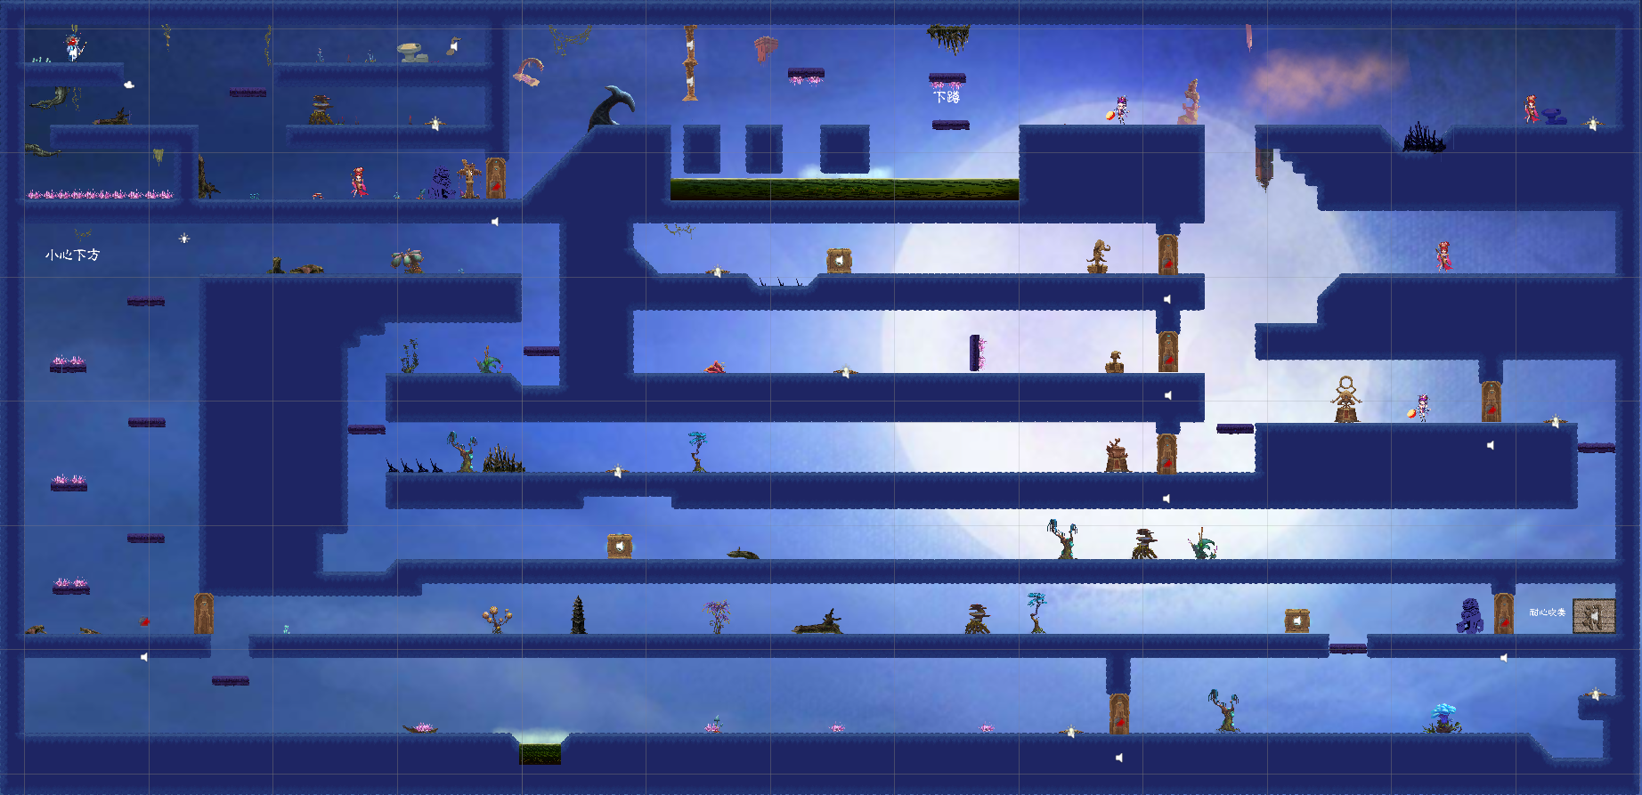
项目成果展示
场景-羽场景

Slide 15
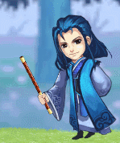
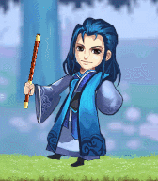
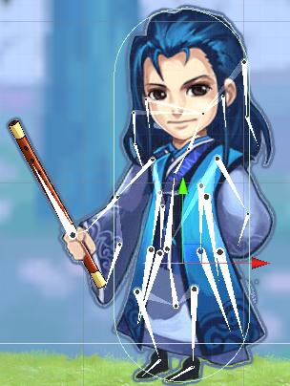
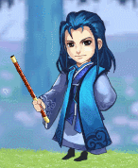
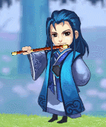
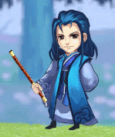
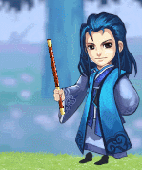
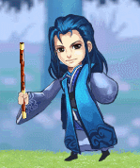
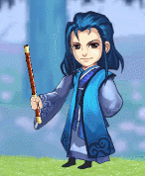
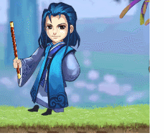
项目成果展示
动画-主角

Slide 16
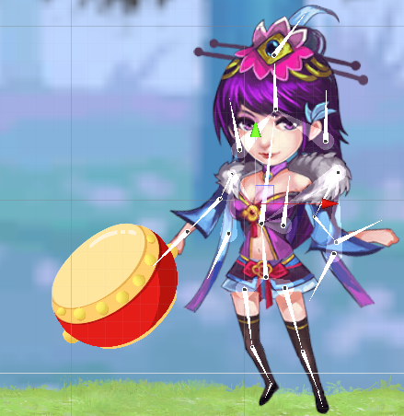
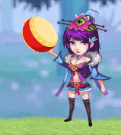
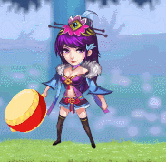
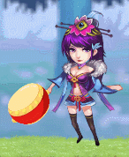
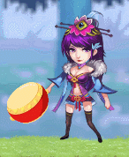
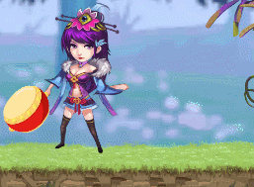
项目成果展示
动画-近战小怪

Slide 17
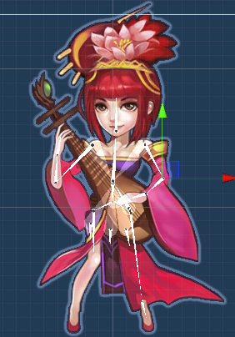

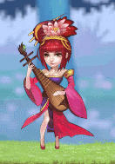
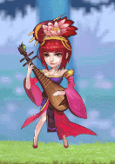
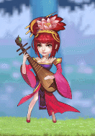
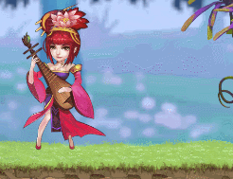
项目成果展示
动画-远程小怪

Slide 18
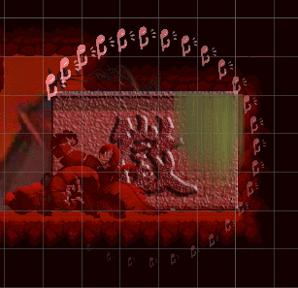
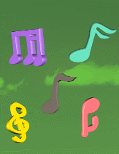
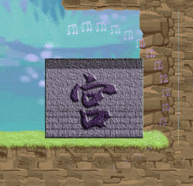
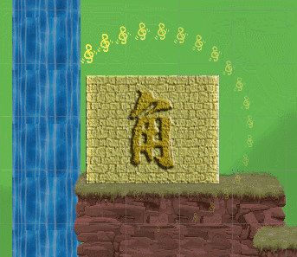
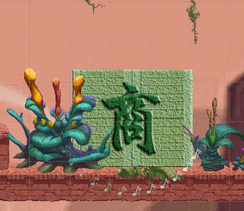
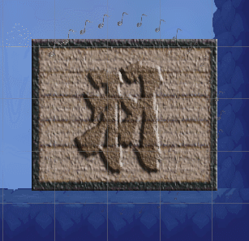
项目成果展示
动画-场景道具

Slide 19

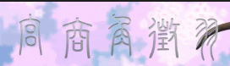
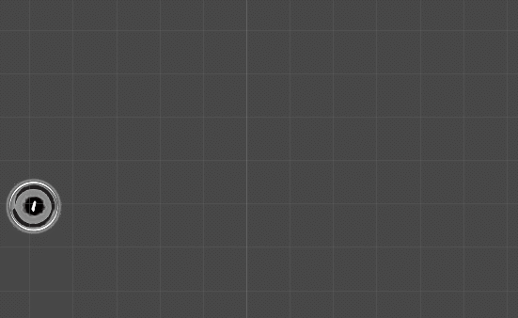
项目成果展示
UI

Slide 20
肆·收获的经验与教训
<动画>
教训一：因为没有规定场景与骨骼动画的层级范围，导致主角小怪在不同场景有的部位在前有的在后。最后通过把小怪的负数层级全部调成正数。
得到的经验：做动画及关卡之前应该定好范围，例如：骨骼动画，层级不要设置负数。主角怪物的图片层级应该从1开始往上设置。然后场景的地形背景之类的从-1开始往下设置。
<关卡>
教训二：触发门按钮后发现门打不开，经过慢慢摸索以及队友们的帮助，发现问题的所在：开门按钮没绑定在对应的门上，而且对应的门没有添加开门动画；
得到的经验：
框架里的东西的使用学习也存在一定的学习成本，细心与耐心也很重要，并且团队效果大于单个人的效果之和，队友之间的互帮互助可以提高效率，快速发现问题所在。

Slide 21
肆·收获的经验与教训
<程序>
教训三：
实现小怪AI功能的时候，在自己创建的新场景中运行出来的效果是没有问题的。但是放在各关卡时却发现怪物行走的效果有偏差，最后发现是因为每个关卡地图的大小不一样，体现出来的怪物的行走速度也不太一样。
得到的经验：在实现功能的过程中，由于考虑不周全或功能的条件发生了变化，我们会遇到各种意想不到的情况。这就要求我们编码时要多考虑各方面的因素，在事后多积累，多做总结。
<版本控制>
教训四：
两个或者两个以上的人同时修改同一场景后，会产生合并冲突，然后场景就无法正常显示了。
得到的经验：
把Unity的场景从二进制文件的方式保存改为文本存储的方式，发生合并冲突时可以通过内容对比，选择是用对方的还是本地的还是都保留，然后去把冲突标记去掉。
在开始工作，修改东西之前，先pull一下。
一些关键的东西，尽量弄成预制体，做修改时，修改预制体即可，就不需要修改场景。
通过沟通，尽量避免多个人同一时间段编辑同一个场景。

Slide 22
开发培训指南展示

Slide 23
游戏现场操作

Slide 24
个人工作介绍
姓名 | 完成的工作
谭羡文 （动画技术攻关，动画组小组长） | 游戏基本玩法的讨论，每周看板及燃尽图的更新，UI图片制作与功能实现，场景道具与音乐门功能的实现，开始界面，主角骨骼动画制作，主角吹笛特效的制作，主角动画与移动功能，QTE动画及功能实现，游戏demo测试
苏思思 （策划） | 游戏基本玩法的讨论，游戏策划案，交付结果清单，需求规格说明书，功能描述表，游戏demo测试
钟福涛 （关卡技术攻关，关卡组小组长） | 游戏基本玩法的讨论，宫场景，徵场景，各场景摄像机的控制，主角移动功能，开发培训指南（关卡制作部分，摄像机控制部分），游戏demo测试
胡彩婷 （关卡组成员） | 游戏基本玩法的讨论，商场景，游戏demo测试
陈婉君 （关卡组成员） | 游戏基本玩法的讨论，角场景，游戏demo测试
何贤祝 （关卡组成员） | 游戏基本玩法的讨论，羽场景，游戏demo测试
苏铭文 （动画组成员） | 游戏基本玩法的讨论，近战小怪骨骼动画制作，游戏demo测试
梁钟允 （动画组成员） | 游戏基本玩法的讨论，远程小怪骨骼动画制作，开发培训指南（骨骼动画制作部分），游戏demo测试
黄浩贤 （动画组成员） | 游戏基本玩法的讨论，场景音符图片及动画制作，场景功能门图片及动画制作，游戏demo测试
李剑波 (程序技术攻关) | 游戏基本玩法的讨论，近战，远程小怪功能实现，主角移动功能，开发培训指南（小怪AI部分），游戏demo测试
罗铖锋 （游戏音乐音效总负责人） | 背景音乐，五个功能门音乐片段，主角笛子声音，音符获取音效，游戏demo测试

Slide 25
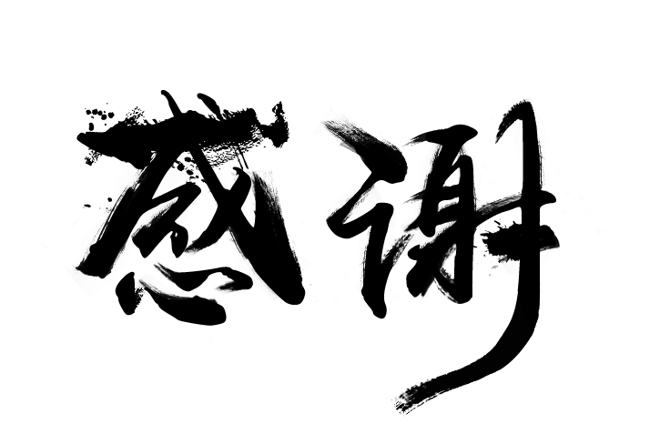

FORGE AHEAD
FORGE AHEAD
FOR
THANK YOU
YOUR SUPPORT

